Slide 1
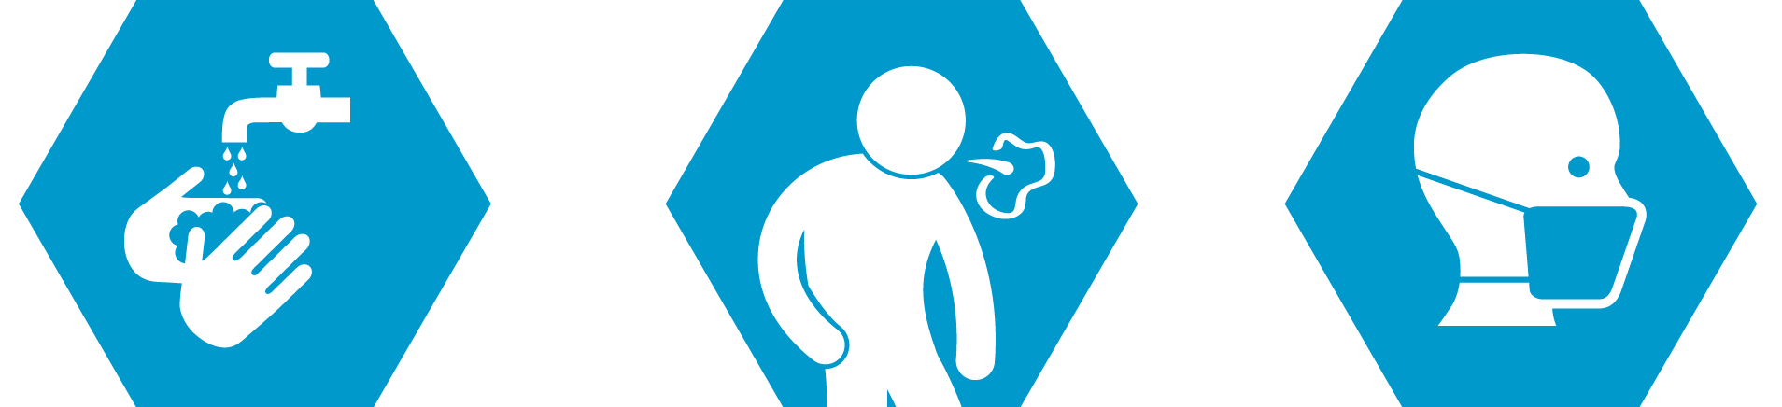
DİŞ HEKİMLİĞİ PRATİĞİNDE KORONAVİRÜSE KARŞI ÖNLEMLER
Dt. Kübra TAKA
Prof. Dr. İlkay PEKER

Slide 2
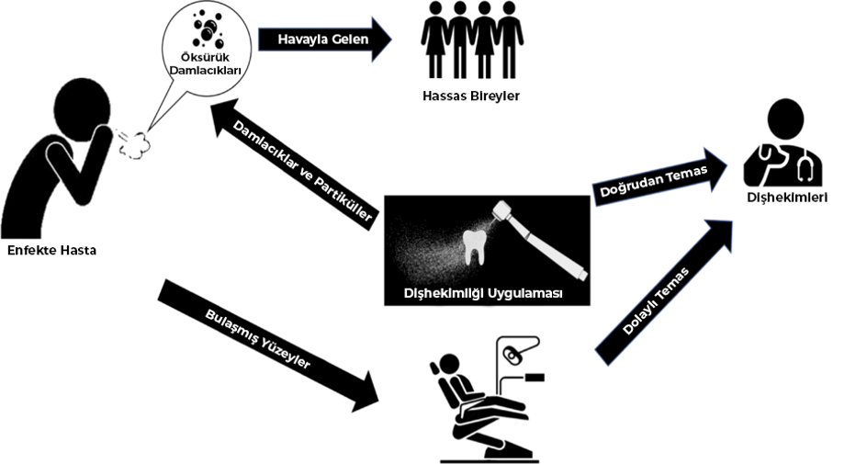

Slide 3
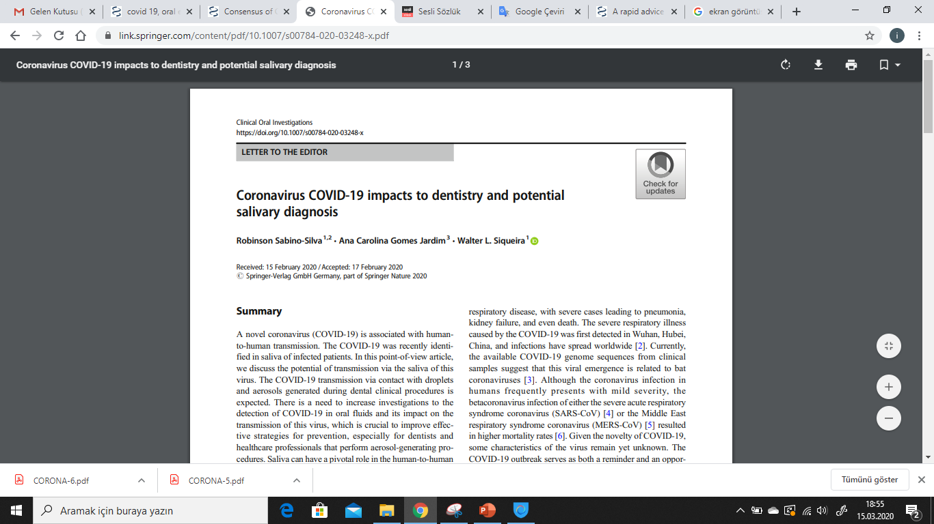
COVID-19'un neden olduğu şiddetli solunum sistemi hastalıklarının ilk olarak Wuhan, Hubei, Çin’de yarasayla ilişkili olarak ortaya çıktığı görülmektedir.
Koronavirüs enfeksiyonu insanlarda genellikle hafif şiddette seyretmekle birlikte, betacoronavirus enfeksiyonu
(SARS-CoV) veya Orta Doğu solunum sendromu koronavirüs (MERS-CoV) vakalarında yüksek mortalite gözlenmiştir.

Slide 4
COVİD-19, enfekte bireylerin tükürüğünde olduğu gösterilmiştir.
Sars CoV, enfekte bireylerin dışkısında da izole edilmiştir.
Bu yüzden fekal-oral yolla bulaştığı düşünülmektedir.
Uluslararası hastalıkları kontrol ve önleme merkezleri belirtileri şöyle tanımlıyor:
Ateş
Öksürük
Akut solunum hastalığı
Ciddi vakalarda zatüree
Ölüm
Böbrek yetmezliği

Slide 5
COVID-19 bulaşma yolları
Kısa mesafeli iletimle bulaşma
Konuşma
Öksürme
Hapşırma
Havada asılı partiküller
Enfekte olmuş küçük damlacıklar
Uzun mesafeli iletimle bulaşma

Slide 6
Aynen bronkoskopide olduğu gibi, diş tedavisi sırasında üretilen aerosoller ve havadaki partiküllerin solunması COVID-19 açısından diş hekimleri için yüksek riskli bir prosedür olabilir.
Bu nedenle, diş hekimlerinin COVID-19'dan kaçınmak için önleyici stratejileri geliştirmeleri çok önemlidir.
Hasta yerleştirme işlemi de aerosol üretici prosedürler kapsamında olup, el hijyeni ve kişisel koruyucu ekipman gerektirir.

Slide 7
Diş hekimleri, bilmeden COVID-19 tanısı konulmamış enfekte veya hastalık belirtileri ortaya çıkmamış şüpheli hastalara doğrudan bakım sağlıyor olabilir.
Bu nedenle bulaşma meydana gelebilir.
Yeni bir klinik çalışmada, Çin’de (Wuhan), COVID-19- ile enfekte pnömoni tanısı nedeniyle yatan 138 hastanın % 29'unun sağlık çalışanları olduğu bildirilmektedir.

Slide 8
COVID-19 tanısı teorik olarak tükürükten yapılabilir
Bazı virüs suşları tükürükte enfeksiyondan 29 gün sonra saptanmıştır.
Tükürük örnekleri toplamak için, sağlık çalışanlarının enfekte olmasını önlemek amacıyla enfekte hastalardan tükürüğün ‘kendi kendine toplama’ yoluyla elde edilmesinin COVID-19 yayılımın önemli ölçüde azaltabileceği düşünülmektedir.
COVID-19 yayılımının önlenmesi açısından, özellikle aerosol üreten prosedürleri gerçekleştiren diş hekimleri ve sağlık profesyonelleri için etkili stratejiler geliştirilmelidir.

Slide 9
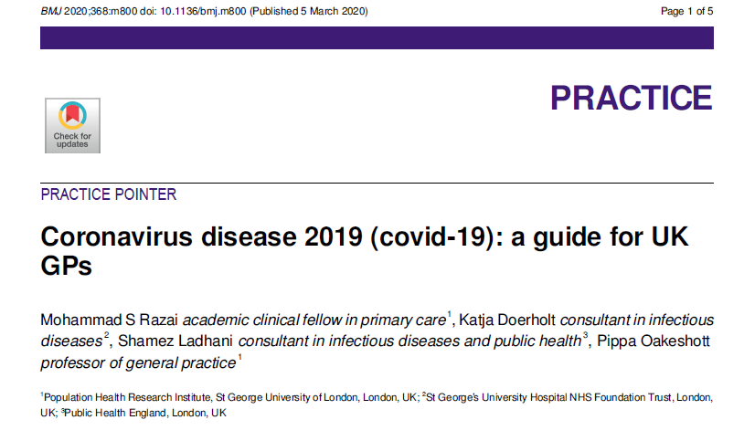
Bu makale, tıp doktorları ve çalışan diğer kişiler için İngiltere'de covid-19'dan ne zaman şüphelenileceği ve neler yapılacağı konusunda pratik bir rehberden bahsetmektedir.

Slide 10
COVİD-19’un klinik seyri hakkında ne biliyoruz?
Ortalama tahmini inkübasyon süresi beş ila altı gündür (0 -14 gün).
Onaylanan vakaların ortanca yaşı 59 civarındadır.
İlk veriler hastaların % 80'inden fazlasının asemptomatik veya hafif hastalık ve iyileşme gösterdiğini,
ancak yaklaşık% 15’inin pnömoni dahil ciddi hastalıklara yakalandığını,
Yaklaşık % 5’i septik şok ve / veya çoklu organ tutulumu olduğunu göstermiştir.
Hastalıktan ölüm oranı toplamda yaklaşık % 0,2-2 arasında değişir.
80 yaşın üzerindekilerde ise ölüm % 14,8-50’ye çıkmaktadır.
İleri yaş ve altta yatan komorbiditelerin varlığı (örneğin, diyabet, hipertansiyon ve kardiyovasküler hastalık) daha kötü prognoz ile ilişkilidir.

Slide 11
Covid-19 ne zaman düşünülmeli?
Akut solunum sıkıntısı sendromu veya pnömoninin klinik veya radyolojik kanıtı olan, hastaneye yatış gerektiren grip benzeri bir hastalığı olan herkes için COVİD-19'u düşünün.
COVİD-19 enfeksiyonu doğrulanmış biriyle veya enfeksiyon başlamadan önceki 14 gün içinde yüksek riskli bir ülkeden dönmüş biriyle temas etmeden önce aşağıdaki belirtilere dikkat edin:
Akut solunum yolu enfeksiyonu,
Nefes darlığı, zor nefes alma
Öksürük (ateşli veya ateşsiz)
Başka semptomu olmayan ateş.
Klinisyenler, bağışıklık sistemi baskılanmış hastalarda atipik belirtilerin olasılığa karşı dikkatli olmalıdır.

Slide 12
COVİD-19 ne zaman düşünülmeli?
‘Temas’ şu şekilde tanımlanır:
Virüs teyit edilen bir kişi ile aynı evde yaşamak
Enfeksiyonu doğrulanmış biriyle doğrudan temas,
Uygun kişisel koruyucu ekipman olmadan enfeksiyonu doğrulanmış kişinin vücut sıvıları ile doğrudan temas,
Enfeksiyon onaylanmış bir kişiyle herhangi bir süre boyunca yüz yüze iletişim
Enfeksiyon onaylanmış bir kişinin 15 dakikadan uzun süre iki metre yakınında olmak.

Slide 13
Kendisinde Covid-19 olduğundan şüphesi olan halkın ne yapması tavsiye ediliyor?
Herhangi bir yere başvurmadan önce acil olmayan yardım hattını aramaları istenmektedir.
(Ülkemizde 184)

Slide 14
Telefondaki sağlık çalışanının nasıl cevap vermesi gerekiyor?
Klinik olarak stabil olup olmadıklarını ve kritik derecede kötü olup olmadıklarını değerlendirin.
Hastane bakımı gerektiğinde yerel hastane enfeksiyonunu arayın
uzman (bulaşıcı hastalıklar doktoru veya mikrobiyolog / virolog)
Eğer hasta kritik derecede hasta ve acil hastaneye nakledilmesini gerektiriyor ambulans çağrı işleyicisine şüpheli bir vaka hakkında bilgi verin.
Mesai saatleri dışında yüz yüze değerlendirme yapmaktan kaçının.
Hastalara acil olmayan yardım hattını aramalarını söyleyin.
Hastane değerlendirmesi yapılması tavsiye edilirse,
Hasta, özel araba veya ambulans tarafından hastaneye getirilmelidir.
Hastaneye gitmek için toplu taşıma araçlarını veya taksiler kullanılmamalıdır.

Slide 15

Hastada covid-19 olduğundan şüphelenirseniz ne yapmalısınız?
Hastayla yüz yüze görüşmeyi sonlandırın.
Fiziksel temas ve solunum salgılarına maruz kalmamak için fizik muayeneden kaçınarak doğrudan odadan çıkın.
Ellerinizi su ve sabunla iyice yıkayın.
Hastayı izole edin, izolasyon odasına alın ve önlemleri aldığınızdan emin olun
Enfeksiyon uzmanı veya Sağlık Koruma Ekibini arayın.

Slide 16
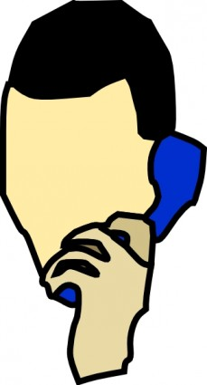
Covid-19 olduğundan şüphelenilen hastalar nasıl izole edilir?
Hangi odanın izolasyon için en uygun olduğunu önceden planlayın.
İdeal olarak bekleme alanından ve klinikten uzakta olmalıdır.
Dekontamine etmek zor olacağından halı kaplı zeminlere ve yumuşak mobilyalara sahip bir oda olmasından kaçının.
Covid-19 olduğundan şüphelenilen kişileri, atıklarını ve kapı ve klima kapalı ve penceresi açık bir odaya alın.
Hastanın cep telefonuna veya herhangi bir telefona erişecek şekilde olmasını sağlayın ve danışma hattını aramalarını isteyin.
Yalıtım odasına girmekten kaçının. Klinik öykünün alınması gerekiyorsa, telefonla yapılmalıdır.
Hastaya eşlik eden kişilerin (aile üyeleri, arkadaşlar ve temas eden vb.) hepsi izole edilmelidir.

Slide 17
Kişisel koruyucu ekipman nasıl olmalıdır?
Eğer hasta en kısa sürede yalıtım odasına alınabilirse hiçbir koruyucu ekipmana gerek kalmaz.
Yalıtım odasına giriş veya hasta ile temas kaçınılmazsa, standart enfeksiyon kontrolüne uygun koruyucu giysi giyin.
Eldiven, ameliyat maskesi ve önlük giyin.
Hastadan 2 metre uzakta durun ve fiziksel temastan kaçının.
Minimum sürede maruz kalın.
Tüm koruyucu giysiler ve ekipman klinik atık olarak imha edilmelidir.

Slide 18
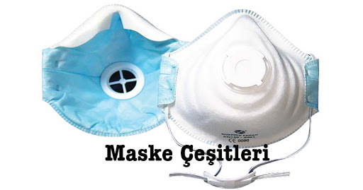
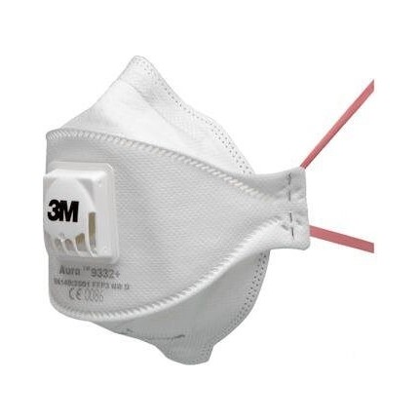
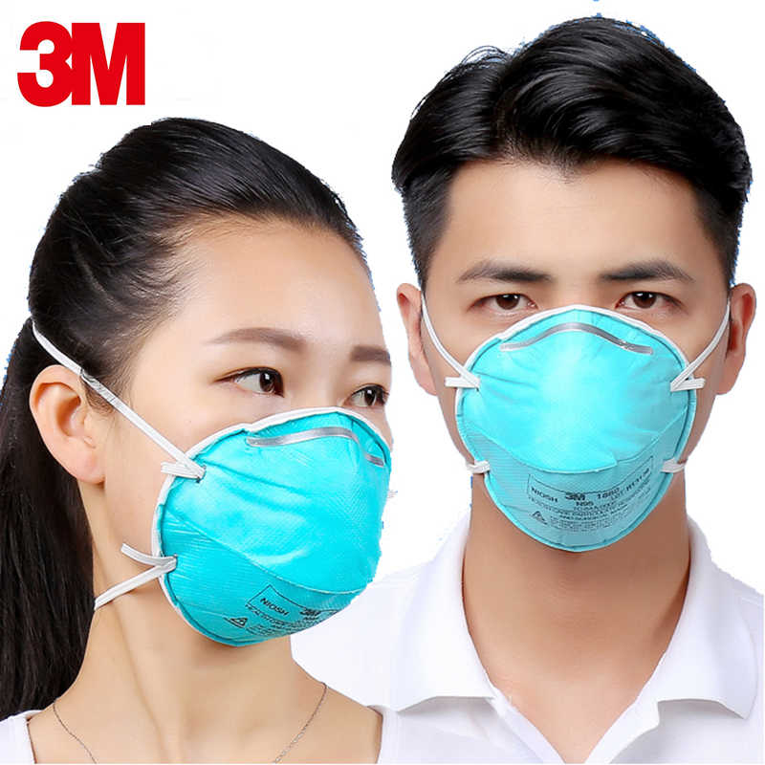
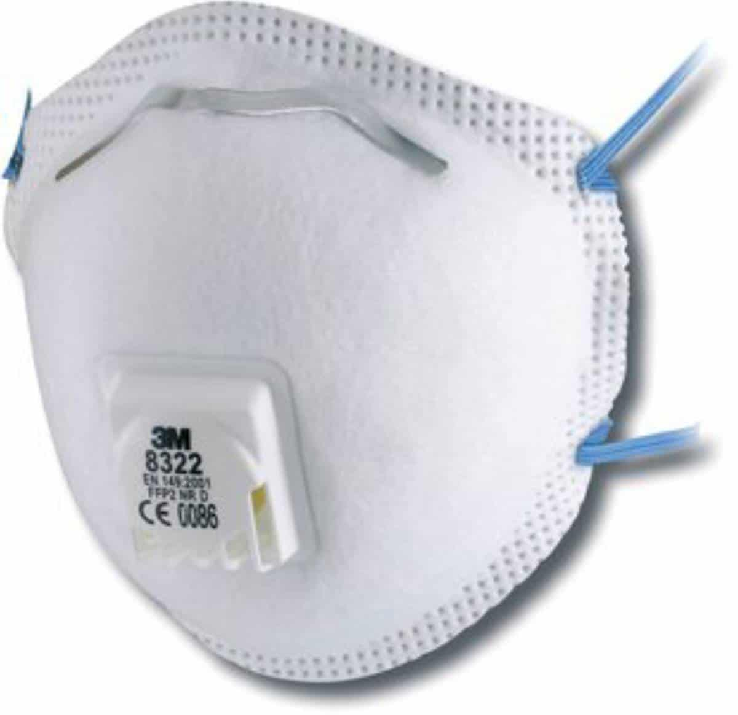
Rutin diş hekimliği uygulamaları için partikül maskeleri (örneğin, Ulusal İş Güvenliği ve sağlığı Enstitüsü tarafından doğrulanmış N-95 maskeleri veya Avrupa Birliği tarafından belirlenen FFP2 standart maskeleri) önerilir.

Slide 19
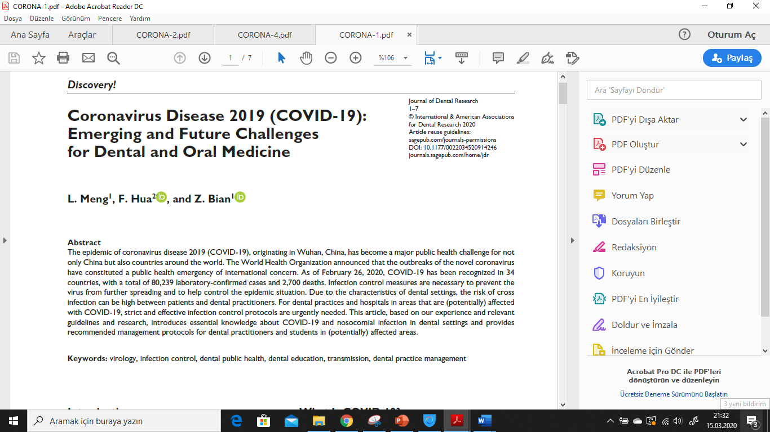
8 Ocak 2020'de, yeni bir tür koronavirüs, Çin Hastalık Kontrol ve Önleme Merkezi tarafından COVID-19'un nedensel patojeni olarak resmen ilan edildi.
Koronavirüs hastalığı 2019 (COVID19) salgınları geçen aralık ayında Wuhan’dan (Çin) başladı ve sadece Çin için değil aynı zamanda dünyadaki diğer ülkeler için de önemli bir halk sağlığı sorunu haline geldi.
30 Ocak 2020'de Dünya Sağlık Örgütü (WHO), bu salgının uluslararası endişe verici acil halk sağlığı durumu olduğunu açıkladı.
26 Şubat itibariyle laboratuvarda onaylanmış toplam 80.239 COVID-19 vakası ve buna bağlı 2.700 ölüm ile 34 ülkede tanımlanmıştır.

Slide 20
Wuhan Üniversitesi Stomatoloji Hastanesi ve Okulu, geçen yıl yaklaşık 890.000 hastaya diş bakımı (ağız ve çene-yüz cerrahisi dahil) sağlamıştır.
1.098 personel ve 828 öğrencisi vardır.
Ateş, öksürük, hapşırma veya COVID-19 ile ilişkili semptomları olan veya enfeksiyonu doğrulanmış yakın bir aile üyesine sahip herhangi bir personelin belirlenen bir hastanede tıbbi muayeneden geçmesi ve çalışmayı bırakması önerilir.

Slide 21
Salgından bu yana 9 kişinin 3 doktor, 3 hemşire, 2 idari personel ve 1 yüksek lisans öğrencisi de dahil olmak üzere COVID-19 olduğu doğrulanmıştır.
Bu vakaların çapraz enfeksiyondan kaynaklanma olasılığının düşük olduğu düşünülmektedir.

Slide 22
Wuhan'da bu dönemde teyit edilen vaka sayısının artmasına rağmen, 24 Ocak'tan bu yana acil diş tedavisi ihtiyacı olan yeterli koruma önlemleri altında 700’den fazla hasta tedavi edilmiştir.
Hastalar ve beraberindeki kişiler, personelin veya hastaların gelecekte Covid-19 ile şüphelenilmesi veya teyit edilmesi durumunda telefon numaralarını ve ev adreslerini vermeleri istendi.
Personelde arasında Covid-19 enfeksiyonu bildirilmemiştir.
Çin Milli Eğitim Bakanlığı'nın talimatlarına göre tüm öğrencilerin, bir sonraki bildirime kadar okula geri dönmemeleri istenmiştir.
Online eğitimleri yapılmıştır.

Slide 23
Hastanın Değerlendirilmesi:
Covid-19’ salgını sırasında, her personelin ve hastanın ateşini ölçmek ve kaydetmek için rutin bir prosedür olarak ön kontrol triyajlar kurmaları önerilir.
Önkontrol personeli, hastalara sağlık durumu ve temas veya seyahat geçmişi (WHO 2020a) hakkında sorular sormalıdır.
Hastalar ve beraberindeki kişiler hastaneye girdikten sonra tıbbi maskeler verilir ve ateş ölçümü yapılır.
Ateşi olan hastalar kayıtlı ve belirlenen hastanelere sevk edilmelidir.
Bir hasta son 14 gün içinde salgın bölgesine gittiyse, en az 14 gün için karantina önerilmektedir.
Covid-19'un yayıldığı alanlarda, acil olmayan diş hekimliği uygulamaları ertelenmelidir.
SARS’ta hastaların iyileşme sonrası diş hekimliği uygulaması için en az 1 ay ertelenmesi gerektiği bildirilmiştir.
COVİD-19 olan hastalar için aynı önerinin önerilip önerilmeyeceği henüz bilinmemektedir.

Slide 24
Oral Muayene
Preoperatif antimikrobiyal ağız çalkalama, ağız boşluğundaki mikroorganizma sayısını azaltabilir.
İntraoral görüntüleme tükürük sekresyonunu ve öksürüğü uyarabilir.
Bu nedenle, panoramik radyografi gibi ekstraoral dental radyografiler, COVID-19 salgını sırasında uygun alternatiflerdir.
Öksürüğe yol açması muhtemel prosedürlerden kaçınılmalıdır.
ve ark. 2010).

Slide 25
Salgın duruma göre şehir kapatılma bildirimi, özellikle Çin Bahar Şenliği sırasında nüfus hareketi nedeniyle Covid-19 bulaşını önlemek için Wuhan Şehri'nden uçak, tren ve otobüs dahil olmak üzere tüm ulaşımı durdurmak için yapıldı.
21 Ocak'tan önce WHUSS personelinin sadece tıbbi maskeleri ve eldivenleri vardı.
22 Ocak'ta tek kullanımlık cerrahi maskeler, N95 maskeleri ve önlükler kullanılmaya başlandı.
Gözlükler ve koruyucu kıyafetler 28 ocak'a kadar mevcut değildi.

Slide 26
Diş kaynaklı aciller kısa sürede ortaya çıkabilir, şiddetlenebilir ve bu nedenle acil tedaviye ihtiyaç duyulabilir.
Ayrıca diş çürüğü olmayan kırık bir diş nedeniyle spontan diş ağrısı olan bir hastada, nazokomiyal enfeksiyon riskini azaltmak için gün içinde son hasta olarak planlandı.
Tedaviden sonra çevre temizliği ve dezenfeksiyon prosedürleri takip edildi.
Alternatif olarak, covid-19’lu hastalar izole ve iyi havalandırılan bir odada tedavi edilebilir veya şüpheli vakalar için varsa negatif basınçlı odalar gerekebilir.

Slide 27
Ağız, diş ve çene bileşik yaralanmaları hayatı tehdit eden durumlarda hemen hastaneye kabul edilmeli ve göğüs tomografisi şüpheli enfeksiyonu dışlamak için çekilmelidir.
Çünkü RT PCR testi, hem zaman alıcı, hem de laboratuvarın pan-Corona veya SARS-Cov-2 tespitini yapma kapasitesine sahip olması gerekmektedir.

Slide 28
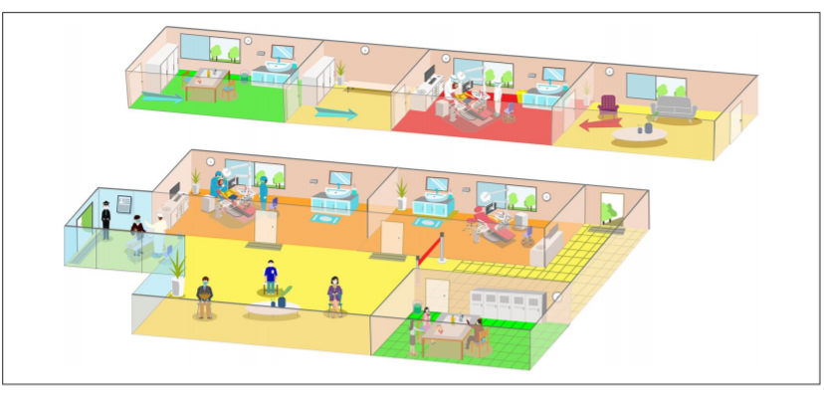
Sarı: triyaj ve bekleme alanı. Buradaki personel tek kullanımlık cerrahi maske, başlık ve iş kıyafetleri giymektedir.
Turuncu: Diş Kliniği. tek kullanımlık N95 maskeleri, eldiven, önlük, şapka, ayakkabı örtüsü ve gözlük veya yüz kalkanı dahil olmak üzere kişisel koruyucu ekipman ile sağlanır. Alan her yarım günde bir kez dezenfekte edilir. 21 Şubat'tan önce, tüm hastalar bu alanda tedavi edildi.
Kırmızı: izolasyon Kliniği. 21 Şubat'ta kuruldu. Covid-19'dan şüphelenilen, Covid-19 hastalığından (ancak hastaneden taburcu olduktan sonra <1 ay) iyileşen veya damlacıklar ve/veya aerosoller üreten diş prosedürlerine ihtiyaç duyan hastalar için tasarlanmıştır. Bölgede hastalar (kırmızı ok) ve personel (mavi ok) için ayrı girişler sağlanmaktadır. Diş hekimi kişisel koruyucu ekipman yanı sıra koruyucu giysiler giymelidir.
Yeşil: sadece personel için dinlenme alanı. Sırayla odaya girmeleri ve yeme veya içme süreci dışında tıbbi maskeler giymeleri tavsiye edildi.
Ek olarak, tüm izolasyon alanı tedavi bittikten ve hasta ayrıldıktan hemen sonra dezenfekte edilir.

Slide 29
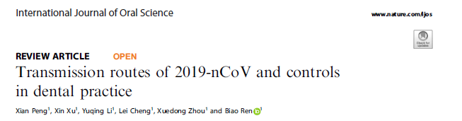
Hasta Değerlendirmesi:
Diş hekimleri şüpheli bir COVID-19 vakasını tanımlayabilmelidir.
Genel olarak, hastalığın akut ateşli fazında olan COVID-19'lu bir hastanın diş kliniğini ziyaret etmesi önerilmez.
Özellikle 2019-nCoV salgın döneminde bu olursa, diş hekimi 2019-nCoV enfeksiyonu şüphesi olan hastayı tanımlayabilmeli ve hastayı diş kliniğinde tedavi etmemeli, hemen hastayı karantinaya almalı ve mümkün olan en kısa sürede enfeksiyon kontrol bölümüne rapor etmelidir.

Slide 30
Hasta Değerlendirmesi:
Hastanın vücut sıcaklığı ilk etapta ölçülmelidir.
Tarama için temassız bir alın termometresi şiddetle tavsiye edilir.
2019-nCoV enfeksiyonu olan hastaları dişhekimi koltuğuna yönlendirilmeden önce taramak için bir anket kullanılmalıdır:
(1) Son 14 gün içinde ateş hissiniz veya ateşiniz oldu mu?
(2) Son 14 gün içinde öksürük veya nefes almada güçlük gibi yakın zamanda ortaya çıkan solunum problemleri yaşadınız mı?
(3) Son 14 gün içinde Wuhan şehrine ve çevresine seyahat ettiniz mi veya 2019-nCoV bulaşı belgelenmiş mahalleyi ziyaret ettiniz mi?
(4) Son 14 gün içinde 2019- nCoV enfeksiyonu doğrulanmış bir hastayla temas kurdunuz mu?
(5) Yakın zamanda belgelenmiş ateş veya solunum problemleri olan mahalledeki kişilerle temas kurdunuz mu?
(6) Son 14 gün içinde sizinle yakın temas halinde olan ateş veya solunum problemleri belgelenmiş en az iki kişi var mı?
(7) Kısa bir süre önce herhangi bir toplantıya katıldınız mı veya pek çok tanınmadığınız insanla yakın temasınız oldu mu?

Slide 31
Bir hasta tarama sorularının herhangi birine “evet” yanıtı verirse ve vücut sıcaklığı 37.3 ° C'nin altındaysa, diş hekimi tedaviyi maruziyet olayından 14 gün sonrasına erteleyebilir.
Hastaya evde kendini karantinaya alması ve herhangi bir ateş deneyimi veya grip benzeri sendromunu yerel sağlık departmanına bildirmesi talimatı verilmelidir.
Bir hasta tarama sorularının herhangi birine “evet” yanıtı verirse ve vücut ısısı 37.3 ° C'den düşük değilse, hasta derhal karantinaya alınmalı ve diş hekimleri uzmanları yerel sağlık departmanı ve hastanenin enfeksiyon kontrol bölümüne bildirmelidir.
Bir hasta tüm tarama sorularına “hayır” cevabı veriyorsa ve vücut sıcaklığı 37.3 ° C'nin altındaysa, diş hekimi hastayı ekstra koruma önlemleri ile tedavi edebilir ve sıçrayan veya aerosol üreten prosedürleri en iyi şekilde önlemelidir.
Bir hasta tüm tarama sorularına “hayır” cevabı veriyorsa, ancak vücut ısısı 37.3 ° C'den az değilse, hastaya daha ileri tıbbi bakım için ateş kliniklerine veya COVID-19 için özel kliniklere talimat verilmelidir.

Slide 32
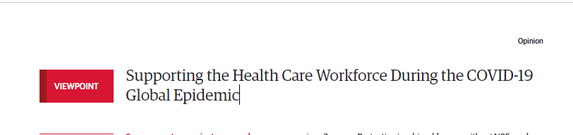
JAMA Published online March 12, 2020
Dünya Sağlık Örgütü (WHO) küresel ölüm oranının % 3,4 olarak tahmin ederken, Güney Kore ölüm oranının yaklaşık% 0,6 olduğunu kaydetmiştir.
COVID-19 için aşı geliştirme ve tıbbi tedavi araştırması sürüyor, ancak aylar sürebilir.
Bu arada, küresel sağlık iş yükü yoğunlaşmaya devam ediyor.
Bu yük 2 şekildedir:
Birincisi, sağlık sistemi kapasitesini zorlayan potansiyel olarak yıpratıcı hastalık yükü.
İkincisi, enfeksiyon riski de dahil olmak üzere sağlık çalışanları üzerindeki olumsuz etkilerdir.

Slide 33
JAMA Published online March 12, 2020
Çin'de tahmini 3000 sağlık çalışanı enfekte oldu ve en az 22 kişi öldü.
Aile üyelerine bulaşma yaygın olarak bildirilmektedir.
Bulaşmanın daha çok semptomatik bireyler aracılığıyla gerçekleştiğinin bilinmesine rağmen, hastalığı birden fazla aile üyesine ileten asemptomatik bireylerin raporları da mevcuttur.
Hastalık Kontrol ve Önleme Merkezlerinin (CDC) önerilen yönergelerine uyulması güvenliği artırır.

Slide 34

JAMA Published online March 12, 2020
Solunum semptomları olan tüm hastaların bakımında önerilen bariyer (maske, eldiven, önlük ve gözlük gibi) kullanımı gereklidir.
Acil servislerde, polikliniklerde, evlerde ve diğer ortamlarda, çoğu klinik olarak hafif vakaları veya atipik tanı konulmamış, ancak enfekte hastalar olacaktır.
Özellikle ayakta tedavi merkezlerinde N95 maskeleri, solunum izolasyon odaları, elektrikli, hava temizleyici solunum cihazı (PAPR) solunum hastalığı olan her hastayı uygun bir şekilde değerlendirebilmesi için sınırlı sayıda mevcuttur.
Bu tür önlemler rutin olarak gerekli değildir.

Slide 35
N95 maskeleri veya PAPR olmadan bile koruma elde edilebilir.
Ayaktan sağlık personelinin çeşitli ayaktan tedavi uygulamalarında yaptığı bir çalışmada, hem hastaya hem de bakıcıya uygulanan tıbbi maskeler, rutin olarak solunum yolu virüsleri olan hastalara laboratuvar onaylı influenza insidansında etkili bir şekilde koruma sağlamıştır.
Maskeler, el hijyeni ve çevre hijyeni için CDC kanıta dayalı yönergelere uyulması, sağlık çalışanlarının güvenliğini artırır.
Solunum hastalığı olan herhangi bir hastayla karşılaşan bakıcılar, tavsiye edildiği gibi gözlüklü bir maske ve eldiven giymelidir.
COVID-19'dan şüphelenilmediğinde bile, bu önlemlerin rutin olarak kullanılması ve çevresel ve kişisel hijyenin artırılması tavsiye edilir.
Kılavuzlara sıkı sıkıya bağlı kalmak sağlık çalışanlarının korunması için büyük önem taşımaktadır.

Slide 36
JAMA Published online March 12, 2020
Hastalar için önerilen maskelere ve diğer bariyer önlemlerine ek olarak, gelişmiş el hijyeni ve yüzey dekontaminasyonu güvenliğin anahtarıdır.
Coronavirüs saatler veya günlerce yüzeylerde canlılığı biliniyor, fakat uygun ve etkin şekilde kullanılan dezenfektanlar ile öldürülebilir.
Sağlık personeli, kontamine çalışma alanlarından kaçınarak titiz el hijyeni üzerine odaklanmalıdır.
Sağlık çalışanları kendilerinde bulaşıcı semptomlar görüldüğünde kendini izlemeli, hastalık belirtilerini bildirmeli ve hasta bakımı yapmamalıdır.
İşgücü güvenliği yüksek bir öncelik olduğundan, bariyer önlemlerinin ve hijyen uygulamalarının doğru kullanımı konusunda aktif eğitim önemlidir.

Slide 37
JAMA Published online March 12, 2020
Sağlık çalışanları sıklıkla seçtikleri mesleğin bir parçası olarak artan enfeksiyon riskini kabul etse de, özellikle yaşlı, bağışıklığı zayıflamış veya kronik tıbbi durumları olan aile üyelerini içeren ailevi bulaşma konusunda endişe göstermektedirler.
Yiyecek, dinlenme molaları, dekompresyon süresi, ve yeterli mola günler haftalara, sonra aylara dönüştüğünde protokoller ve koruyucu ekipman sağlanması kadar önemli olabilir.
Çalışanların yeterli dinlendiklerini hissetmelerini, bireysel ve takım performansını korumalarına yardımcı olacaktır.
Yerel yöneticiler çalışanlarıyla etkili iletişim içinde olması, bilgi ve geri bildirim oturumlarının düzenlenmesi, ekiplerin bakım odaklı olmalarına ve rollerini korumalarına önemli düzeyde katkı sağlayacaktır.

Slide 38
Yeni Koronavirüs Enfeksiyonunun Önlenmesinde Davranışsal İpuçları
Ellerinizi sık sık ve 30 saniye veya daha uzun süre sabun ve akan su ile iyice yıkayın.
Sabun ve su yoksa, alkol bazlı bir el dezenfektanı kullanın.
Öksürük veya solunum yolu semptomlarınız varsa, lütfen öksürük görgü kurallarını uygulayın.
Maskeniz yoksa, öksürürken ağzınızı ve burnunuzu kolunuzla örtün.
Ağzınızı ve burnunuzu bir mendille kapladıysanız, atın ve ellerinizi yıkayın.
Gözlerinize, burnunuza ve ağzınıza ellerinizle dokunmayın.
Tıbbi sağlık tesislerini ziyaret ederken maske takınız.
Kalabalık yerleri ziyaret etmeyin
Ateş veya öksürük gibi belirtileri olan kişilerle temas kurmayın.

Slide 39
Kişisel Koruyucu Ekipmanların Uygun Şekilde Takılması ve Çıkarılması
Öğeleri önerilen kişisel koruyucu ekipman yelpazesine göre önceden hazırlayın ve aşağıdaki gibi uygun sırayla ve şekilde takın:
1. Saç düzgünce bağlı veya sabit olmalı ve saat ve takı kontaminasyonu önlemek için çıkarılmalıdır.
2. Sağlık personeli dehidrasyonu önlemek için koruyucu ekipman giymeden önce su içmelidir. Bundan sonra, işe gitmeden önce tuvalete gitmelidir.
3. Giydikten sonra kontaminasyon veya hasar tespit edilirse, kişisel koruyucu ekipman değiştirilmelidir.
4. Sağlık personeli eldivenler ıslak ise değiştirilmelidir.

Slide 40
Sağlık personeli için…
Yüzdeki egzama, gözlük veya maske dahil olmak üzere kişisel koruyucu ekipmanların uzun süreli kullanımının bir başka sık görülen komplikasyonudur.
Semptomları hafifletmek için ilaçlı kremler veya merhemler kullanılabilir.
Derideki yapışkanlı bandajı yamalamak önleyici yöntemlerden biridir.
Viral bulaşıcı hastalıkların ani bir salgınında sağlık personelinin güvenliği için rehber, kişisel koruma ekipmanı dışında iyi belgelenmemiştir.
Hastane enfeksiyonunun önlenmesinin yanı sıra, fiziksel ve psikolojik stabilite de eklenmelidir.
Bu nedenle, sağlık meslekleri lisans müfredatına ve tıp kurumlarındaki sağlık personelinin eğitimine daha kesin kılavuzlar veya eğitim materyalleri entegre edilmelidir.

